Slide 1



Mécanique des fluides (MDF)
Licence GAT SII
H.KRARCHA
Département Géographie et aménagement du territoire

Slide 2
Définition :
La mécanique des fluides étudie le comportement des fluides :
- au repos : hydrostatique
- en mouvement : hydrodynamique
On distingue deux types de fluides :
- les liquides incompressibles
- les gaz compressibles

Slide 3

Objectifs de la leçon
T5: Comment se déplacer dans un fluide?
- Etre capable de :
  C1 – déterminer expérimentalement la valeur de la poussée d’Archimède;
  C2 – mesurer la pression d’un liquide en un point;
  C3 – déterminer expérimentalement les variations de pression au sein d’un fluide;
  C4 – distinguer la pression atmosphérique, pression relative et pression absolue;
  C5 – utiliser la formule
  C6 – mettre en évidence expérimentalement l’effet Venturi.

Slide 4
Les fluides
Qu’est-ce qu’un fluide?
Quels seraient certains exemples de fluides?
Quels seraient certains fluides essentiels à la vie?

Slide 5
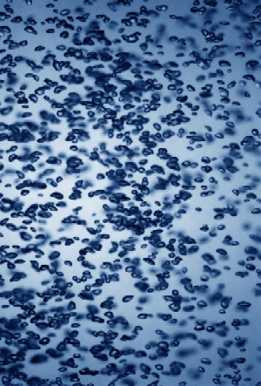
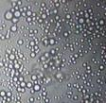
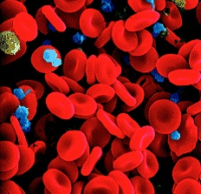
Quelques fluides complexes
Lait
Liquide à bulles
Sang

Slide 6

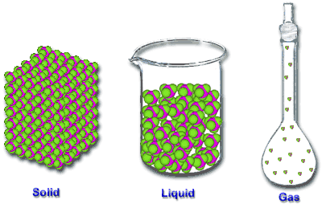

Slide 7
Les caractéristiques des fluides
Les ﬂuides ont certaines caractéristiques qui les déﬁnissent comme étant des ﬂuides.
Les ﬂuides n’ont pas de forme définie.
Les gaz et les liquides prennent la forme de leur contenant.
Les liquides possèdent un volume déﬁni.
Les gaz vont remplir complètement le contenant dans lequel ils sont placés.

Slide 8
Poids et masse
Mesure de la force d’attraction que la gravité exerce sur ton corps.
Ton poids va changer en fonction du lieu où il est mesuré
la Lune vs. la Terre
Mesure de la quantité de matière dans un objet ou une substance.
La masse ne change pas, ça dépend de l’endroit où tu la mesures.

Slide 9
Volume
Volume est la mesure de l’espace occupé par un objet.
Volume (m³, l, cm³, ml)
  = longueur X profondeur X hauteur
Gaz – m³
Liquides (1000 cm³ = 1000 ml = 1L)

Slide 10
b. Calcul de la pression
Soit
une force s’exerçant uniformément sur
une surface plane
et perpendiculairement à cette surface
S est la surface sur laquelle agit la force
La pression est donnée par la relation :
p: en pascals
F; en Newtons
S: en mètres carrés

Slide 11

La pression est égale au quotient de la valeur F
de la force pressante par l'aire S de la surface pressée.
Unités :
- Le pascal est l’unité du système international de la pression.
On le note Pa
1 Pa est la pression exercée par une force de 1 N sur une surface de 1 m²

Slide 12
- Le bar
1 bar est la pression exercée par une force de 1 daN sur une
surface de 1 cm²
1 bar = 10⁵ Pa
- L'atmosphère;
1 atm = 1,01325 × 10⁵ Pa
(valeur de la pression atmosphérique normale).

Slide 13
Rappel sur les unités
Masse volumique ρ :
unité SI : kg / m³
Pression p :
unité SI : N / m² = kg m⁻¹ s⁻² = Pa (Pascal)
1 bar = 100 kPa
1 torr = 1 mm Hg
1 psi = 1 pound / square inch
Pression atmosphérique :
1 atm = 1,01325 bar = 101325 Pa

Slide 14
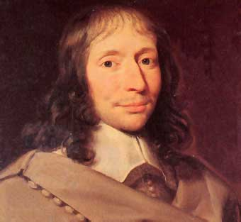
Petite histoire:
PASCAL (Blaise) (1623-1662)
Mathématicien, physicien, philosophe et écrivain français. Fit de nombreuses expériences sur la pression atmosphérique et l'équilibre des liquides.

Slide 15
EXEMPLE
Sur la figure ci-contre, le doigt exerce sur la punaise une force de 15 N.
L'aire de la tête de la punaise est 300 mm ², celle de la pointe 0,5 mm².
La surface de la pointe de la punaise étant très petite, la pression sur le mur est très grande.
1. Calculer la pression exercée par le doigt sur la tête de la punaise
2. Quelle est la pression de la pointe de la punaise sur le mur ?
(Les résultats seront donnés en Pa puis en bar)

Slide 16
Réponses
1. Calcul de la pression exercée par le doigt
p_{doigt}: pression du doigt sur la punaise
F = 15 N
S_{punaise} = 300 mm² = 3×10⁻⁴ m²: l’aire de la tête de la punaise
15
P_{doigt} =
= 5×10⁴ Pa = 0,5 bar
3×10⁻⁴

Slide 17
2. Calcul de la pression exercée par la pointe de la punaise
p_{pointe}: pression du doigt sur la punaise
F = 15 N
S_{pointe} = 0,5 mm² = 5×10⁻⁷ m²: l’aire de la tête de la punaise
F
p =
S
15
P_{pointe} =
= 3×10⁷ Pa = 300 bar
5×10⁻⁷

Slide 19
Calculer la masse volumique
Un cylindre gradué contient 62,0 ml d’eau. Quand un petit bloc de métal est déposé dans l’eau, le volume total est égal à 65,5 ml.
Si le bloc a une masse de 26g quelle est sa masse volumique?
ρ = Masse
Volume
Volume = 65,5 ml – 62,0 ml
= 3,5 ml
ρ = 26 g/3,5 ml
= 7,4 g/ml
La masse volumique est 7,4 g/ml.

Slide 20
La masse volumique
Un contenant vide a une masse de 67 g. Après avoir versé 55 ml d’huile d’olive dans le contenant, la masse totale s’élève à 117g.
Quelle est la masse volumique de l’huile d’olive?
D = M/V
Masse = 117 g – 67 g
= 50g
D = 50 g / 55 ml
= 0,91 g/ ml
La masse volumique de l’huile d’olive est 0,91 g/ ml.

Slide 21
La masse volumique
La masse d’un bloc de fer est 35 g. Quand ce bloc de fer est déposé dans un cylindre gradué contenant 65 ml d’eau, le volume total de l’eau et du fer est de 69,5 ml. Quelle est la masse volumique de ce bloc de fer?
D = M/V
Volume = 69,5 ml – 65 ml
= 4,5 ml
D = 35 g/ 4,5 ml
= 7,8 g/ml
La masse volumique de ce bloc de fer est 7,8 g/ml.

Slide 22
Masse volumique
ρ Eau 1000 kg/m³
ρ Mercure 13540 kg/m³
ρ Air (20°C, 1 bar) 1.3 kg /m³
ρ (x,y,z,t) en kg/m³
A priori non uniforme dans l’espace
Varie avec la température (même pour un liquide) : dilatabilité
Varie avec la pression (peu pour un liquide) : compressibilité
le fluide incompressible
Une approximation bien utile :
ρ = ρ₀ constant par rapport à t et x, y, z
Conditions de validité : plus tard (amphi 4, poly chapitre 5)
Masse de fluide dans V

Slide 23
2-Volume massique Vs
1
Vs=
masse volumique
1
Vs=
ρ
volume(m 3)
Vs=
masse(Kg)
Vs(m3/Kg)

Slide 24
3-Poids Volumique ω
Le poids volumique est le rapport poids par volumes:
m.g
ω=
V
ω(N/m3)

Slide 25
4-Equation d’état
PV=m.r.T
PV=n.R.T
T: température absolue en Kelvin K
T=t(c)+273 ρ = m/V=P/r.T
Vs=r.T/P ω= ρ . g = P.g/r.T

Slide 26
r : constante des gaz
r=R/M
R: constante des gaz parfait
R= 8,3144621 J⋅mol⁻¹⋅K⁻¹
M: masse molaire(g/mole)

Slide 27




5- La Densité ‘D’:
Pour les liquides
=

Slide 28





Pour les Gaz: ou bien
=

Slide 29
2 – Poussée d’Archimède
Principe de la poussée d’Archimède
• Tout corps immergé dans fluide (liquide ou gaz), reçoit de la part de ce fluide une poussée verticale dirigée de bas en haut et dont lur est égale au poids du fluide déplacé.
Sa valeur, qu’on peut noter F_{A}, se calcule par la formule:
•  est la masse volumique du fluide en kg/m³ (kilogramme par mètre cube) ;
g est l’intensté de la pesanteur en N/kg ( newton par kilogramme)
V est le volume du fluide déplacé en m³ (mètre cube) ;
La valeur F_{A} est en newton (N).

Slide 30
Condition de flottabilité d’un corps
Un corps flotte si la valeur de son poids égale à la valeur de la force de poussée d’Archimède.
Un corps coule si la valeur de son poids est supérieure à la valeur de la poussée d’Archimède.

Slide 31
Force sur un corps dans un fluide statique
F_{p}= − ρ_{fluide}Vg
S
Corps
étranger
V
P_{corps}= ρ_{corps}Vg
Le corps n’est pas en équilibre !
Deux cas possibles
ρ_{corps} > ρ_{fluide} : il descend
ρ_{corps} < ρ_{fluide} : il monte
P_{corps}+ F_{p} = (ρ_{corps}−ρ_{fluide})Vg ≠ 0

Slide 32

5 – Pression exercée par les fluides
a. Pression en un point d’un fluide
La pression en un point d'un liquide
dépend :
_ de la profondeur de ce point ;
_ de la masse volumique du liquide.
h
P=ρ.g.h
• La pression est la même en tout point d'un plan horizontal (plan isobare).
Il n'existe qu'une seule pression en un point donné d'un liquide.

Slide 33
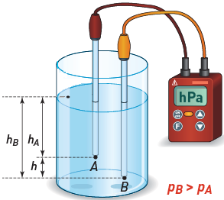
b. Calcul de la pression en un point d’un fluide:
principe fondamental de l’hydrostatique
La différence de pression entre deux points A et B d'un liquide est égale à :
P_{B} – P_{A} = ρ g h
• - ρ est la masse volumique du liquide exprimé en kilogrammes par mètre cube (kg.m⁻³)
− g est l'intensité de la pesanteur (soit à Paris : 9,81 N.kg⁻¹)
• h est la différence de niveau entre les deux points exprimée en mètres (m)
• - P_{A} et P_{B} sont les pressions exprimées en Pascals(Pa).

Slide 34
EXEMPLE
Deux points situés dans l'eau sont à 10 m l'un au-dessus
de l'autre.
La masse volumique de l'eau étant ρ = 1000 kg·m^{‑3}
Calculer la différence de pression entre ces deux points.
Réponse:
P_{A} – P_{B} = ρ g h
P_{A} – P_{B} = 1 000×9,81×10
B
P_{A} – P_{B} = 9,81×10 ⁴ Pa
10 m
A

Slide 35
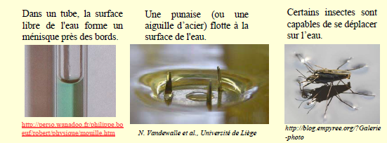
2 - Force de tension superficielle

Slide 36
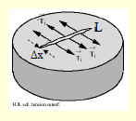
Imaginons qu’on veuille créer à la surface libre d’un liquide une ouverture en forme de fente,
de longueur L et de largeur ∆x très
petite : il faut pour cela exercer en plusieurs points de l’ouverture des forces Ti , qui doivent être des
forces de traction :

Slide 37
: En effet, le
liquide tend à s’opposer à cette opération
en développant une
force de norme F qui s’oppose aux forces Ti. La tension superficielle est la même en tout point
de la surface du film ; la force F est normale en tout point du fil de coton : c’est elle qui tend le fil.
F = σ L
Le coefficient σ s’appelle tension superficielle et se mesure en N/m.

Slide 38
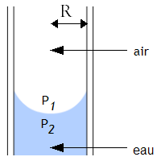
Phénomène de Capillarité
Ce phénomène est encore plus visible quand on utilise des tubes fins, aussi appelés capillaires. Cette courbure est due à la capillarité, elle est appelé ménisque. Selon la valeur de latension superficielle, le liquide va plus ou moins mouiller les parois latérales du capillaires.

Slide 39
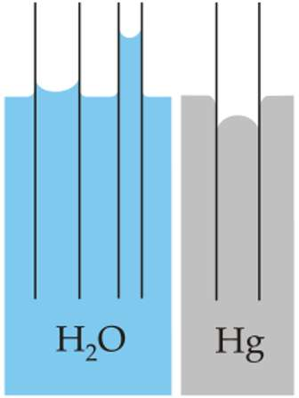
Ce schéma illustre le phénomène de capillarité et le fait qu'il dépend des liquides. Sur la gauche on voit que l'eau (H₂O) monte d'autant plus haut au-dessus de la surface de ce ce liquide dans un tube qui y plongé que ce tube est fin. Avec du mercure (H_{g}), comme on le voit sur la droite, le liquide descend dans le tube.

Slide 40
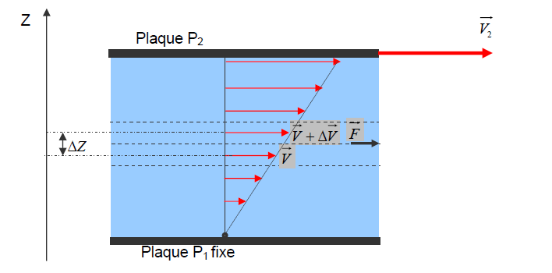
Viscosité
C’est une grandeur qui caractérise les frottements internes du fluide, autrement dit
sa capacité à s’écouler. Elle caractérise la résistance d'un fluide à son écoulement
lorsqu'il est soumis à l'application d'une force. C’est à dire, les fluides de grande
viscosité résistent à l'écoulement et les fluides de faible viscosité s'écoulent
facilement. Elle peut être mesurée par un viscosimètre à chute de bille, dans lequel
en mesure le temps écoulé pour la chute d’une bille dans le fluide

Slide 41
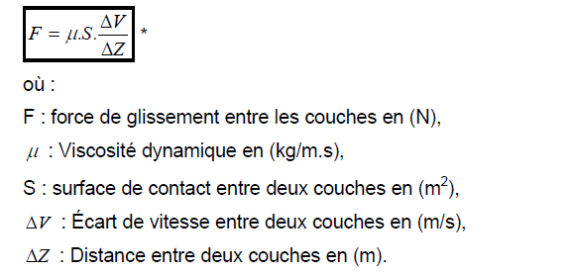
Viscosité dynamique
La viscosité dynamique exprime la proportionnalité entre la force qu'il faut exercer
sur une plaque lorsqu'elle est plongée dans un courant et la variation de vitesse
des veines de fluide entre les 2 faces de la plaque. ...Elle est exprimée par un
coefficient représentant la contrainte de cisaillement nécessaire pour produire un
gradient de vitesse d'écoulement d'une unité dans la matière.

Slide 42
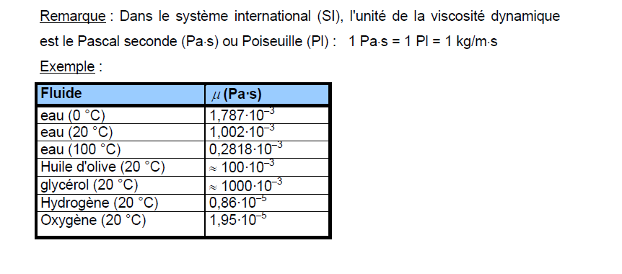

Slide 43
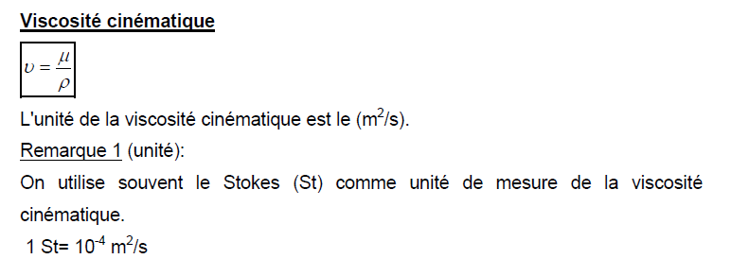

Slide 44
Viscosité cinématique ρ μ
υ =L'unité de la viscosité cinématique est le (m2/s).
Remarque 1 (unité):
On utilise souvent le Stokes (St) comme unité de mesure de la viscosité
cinématique.
1 St= 10-4 m2/s
Remarque 2 (Influence de la température) :
Lorsque la température augmente, la viscosité d'un fluide décroît car sa densité
diminue.
Remarque 3 (différence entre viscosité dynamique et viscosité cinématique)
La viscosité cinématique caractérise le temps d'écoulement d’un liquide. Par
contre, la viscosité dynamique correspond à la réalité physique du comportement
d’un fluide soumis à une sollicitation (effort). En d’autre terme, cette dernière
exprime la « rigidité » d’un fluide à une vitesse de déformation en cisaillement (voir
la relation * à la page 6).

Slide 45
Chapitre II
Dynamique des fluides

Slide 46
INTRODUCTION
Dans ce chapitre, nous allons étudier les fluides en mouvement. Contrairement
aux solides, les éléments d’un fluide en mouvement peuvent se déplacer à des
vitesses différentes. L’écoulement des fluides est un phénomène complexe.

Slide 47
On s’intéresse aux équations fondamentales qui régissent la dynamique des fluides incompressibles parfaits, en particulier :
- l’équation de continuité (conservation de la masse),
- le théorème de Bernoulli (conservation de l’énergie) et,
- le théorème d’Euler (conservation de la quantité de mouvement) à partir duquel
on établit les équations donnant la force dynamique exercée par les fluides en mouvement (exemple les jets d’eau)

Slide 48
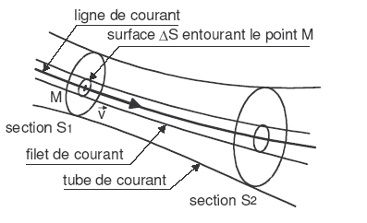
Dynamique des fluides
1. Lignes de courant
Les lignes de courant sont les trajectoires suivies par les molécules d'un fluide en mouvement (voir figure ).

Slide 49
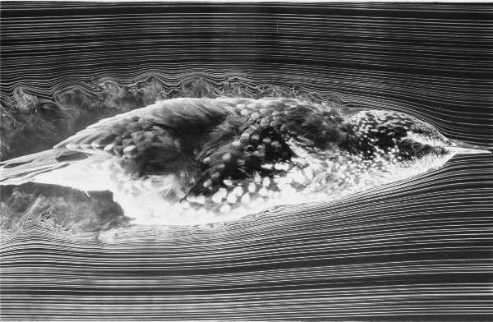
Type D’écoulement:
Figure II.2 : lignes de courant visualisées autour d’un oiseau

Slide 51




Type d’écoulement :
»Ecoulement permanent :
» Ecoulement non permanent
» Ecoulement uniforme :
» Ecoulement non uniforme :
S : c’est la section.

Slide 52
2. Écoulement permanent
• Un écoulement est dit permanent lorsque les lignes de
    courant ne varient pas au cours du temps.
• En un point du fluide, toutes les molécules passent avec
  la même vitesse (les vitesses sont indépendantes du temps).
  • Dans un écoulement parfait, on considère que toutes
    les molécules traversant une même section ont la même vitesse.

Slide 53

III. Débit massique et débit volumique d'un liquide
a. Débit massique
Le débit massique Qm est le rapport de la masse m de liquide
s'écoulant pendant le temps t
m(masse) en kg; t(durée) en s;
(débit massique) en kg/s
Unités:
ρ(masse volumique) en kg/m³;
S(l’aire de la section) en m²;
v(vitesse moyenne d’écoulement du fluide) en m/s

Slide 54
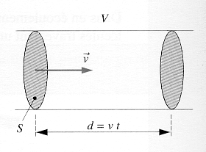

b. Débit volumique
Le débit volumique Q_{v} est le volume de fluide, par unité
de temps, qui traverse une section droite.
Unité : mètre cube par seconde (m³/s )
Q_{V}(débit volumique) en m³/s
V (volume) en m³; t(durée) en s; S(l’aire de la section) en m²;
v(vitesse moyenne d’écoulement du fluide) en m/s

Slide 55
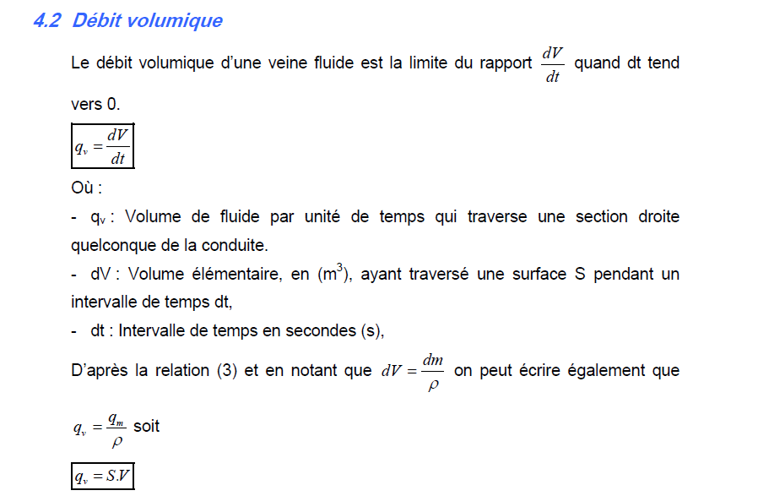

Slide 56
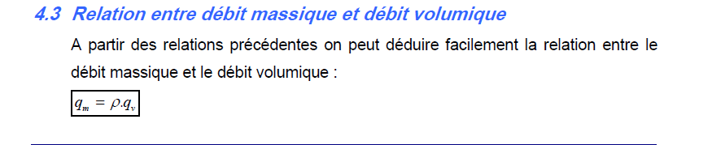

Slide 57
Remarque:
ρ étant la masse volumique du liquide, on constate:
Q_{m} = ρ×Q_{V}
On utilise plus généralement le débit volumique que l'on notera, sauf ambiguïté Q

Slide 58






VI- Equation de continuité:
L’équation de continuité résulte du principe de
conservation de masse:
D’où
Pour les fluides incomperssibles

Slide 59


Pour les fluides incomperssibles:
le produit S.V est appellé débit Q:

